Slide 1





HACKATHON EMPLEOS TI
IT-QUERÉTARO 2018

Slide 2

PROBLEMA
HACKATHON EMPLEOS TI
IT-QUERÉTARO 2018
El formato actual para la descripción de
las vacantes limita la búsqueda de resultados
óptimos para los postulantes

Slide 3




PROBLEMA
HACKATHON EMPLEOS TI
IT-QUERÉTARO 2018
Empresa
requiere publicación de vacante
Se convierte en
un reto importante
La extracción de
Información
Descripción de la
vacante es un campo
libre
Llena un formato
constituido por
campos estándar y campos libres

Slide 4

SOLUCIÓN
HACKATHON EMPLEOS TI
IT-QUERÉTARO 2018
DIANA
Módulo / Asistente
Basado en IA

Slide 5
PROBLEMA
HACKATHON EMPLEOS TI
IT-QUERÉTARO 2018
Creación de un módulo [Diana] basado en IA
Con funcionalidades basado en dos fases
FASE 1
LENGUAJE
NATURAL
FASE 2
RED
NEURONAL

Slide 6




PROBLEMA
HACKATHON EMPLEOS TI
IT-QUERÉTARO 2018
PARTE ESTRUTURADA
DE LA VACANTE
POBABILIDAD
DE MATCH
DESCRIPCIÓN
NO ESTRUTURADO
DESCRIPCIÓN
ESTRUTURADO
VACANTE
SEMIESTRUCTURADO
FASE 1
PREPROCESADO DE TEXTO
FASE 2
PREPROCESADO DE TEXTO

Slide 7


Set datos / FASE 1
HACKATHON EMPLEOS TI
IT-QUERÉTARO 2018
WATSON
NLU / KNOWLEDGE
FASE 1

Slide 8


Set datos / FASE 1
HACKATHON EMPLEOS TI
IT-QUERÉTARO 2018
EXTRACCIÓN DE INFORMACIÓN RELEVANTE
ENTIDADES
RELACIONES
SKILLS
AÑOS DE EXPERIENCIA
GRADO (ESTUDIOS)
ESPECIALIDAD
EXPERIENCIA REQUERIDA
EXPERIENCIA DESEADA
SKILL LEVEL
ESCOLARIDAD
EXPERIENCIA REQUERIDA
EXPERIENCIA DESEADA
FASE 1
250 / 800
DESCRIPCIONES DE SOLICITUDES

Slide 9
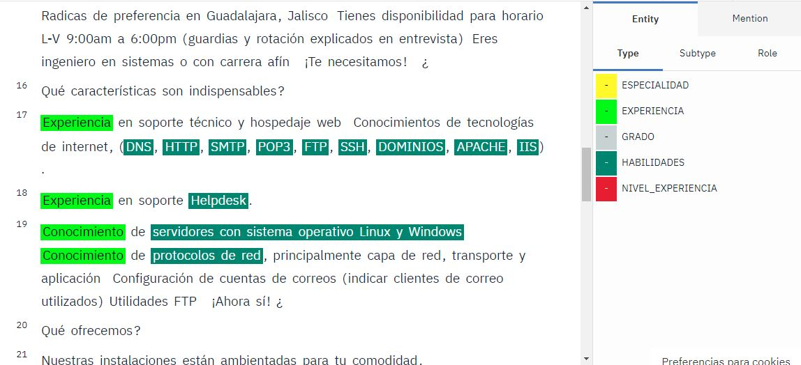
Set datos / FASE 1
HACKATHON EMPLEOS TI
IT-QUERÉTARO 2018

Slide 10
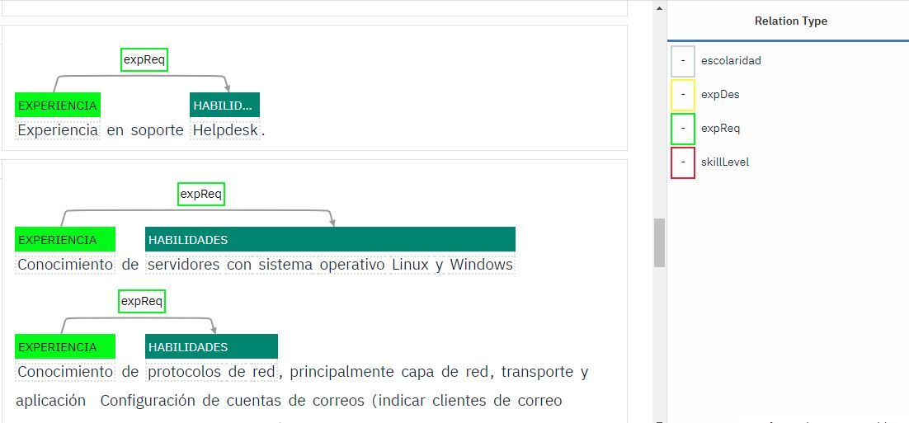
Set datos / FASE 1
HACKATHON EMPLEOS TI
IT-QUERÉTARO 2018

Slide 11
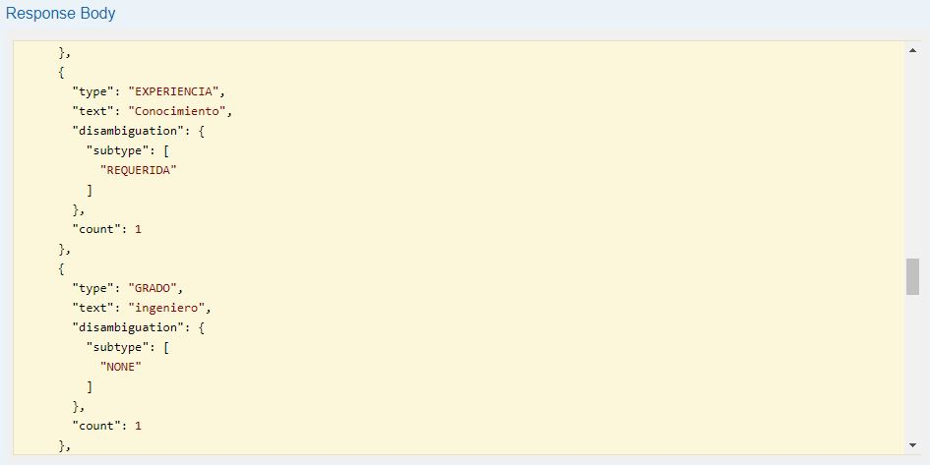
TEST / FASE 1
HACKATHON EMPLEOS TI
IT-QUERÉTARO 2018

Slide 12
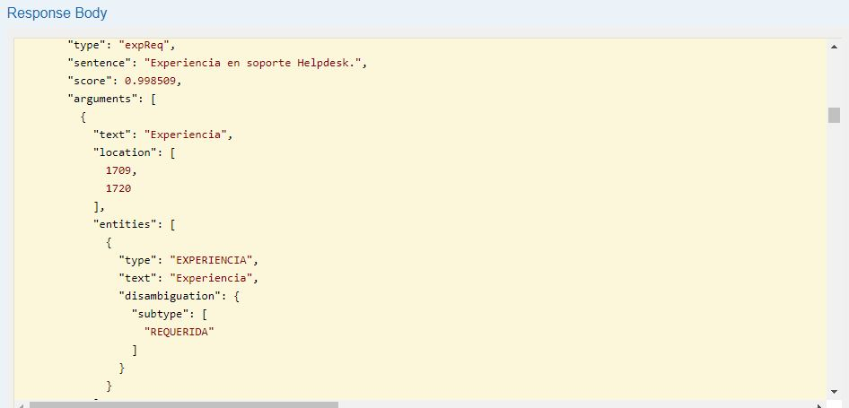
TEST / FASE 1
HACKATHON EMPLEOS TI
IT-QUERÉTARO 2018

Slide 13

Set datos / FASE 1
HACKATHON EMPLEOS TI
IT-QUERÉTARO 2018
FASE 2
WATSON STUDIO

Slide 14
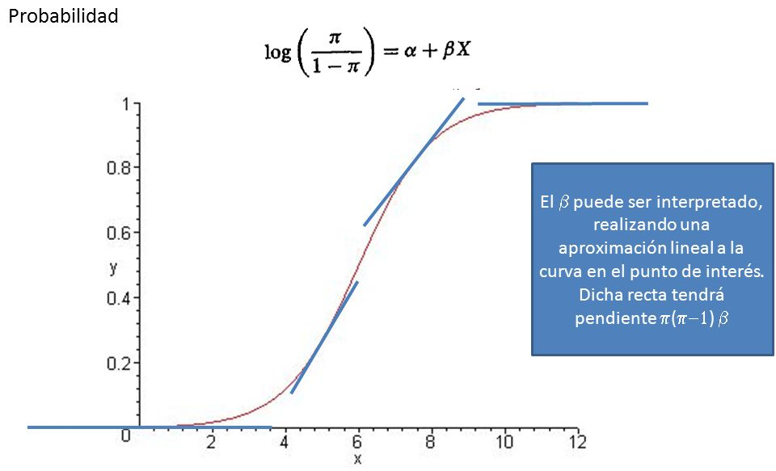
Set datos / FASE 1
HACKATHON EMPLEOS TI
IT-QUERÉTARO 2018
FASE 2
Modelo de regresión logística

Slide 15
Set datos / FASE 2
HACKATHON EMPLEOS TI
IT-QUERÉTARO 2018
VACANTE
POSTULANTE
SALARIO
REGION
ESPECIALIDAD
EXPERIENCIA REQUERIDA
EXPERIENCIA DESEADA
SALARIO ANTERIOR
REGION
FAVORITO
NIVEL BASICO EXPERIENCIA
NIVEL BASICO HABILIDADES
NIVEL BASICO EDUCACIÓN
NIVEL BASICO IDIOMAS
FASE 2
489 SOLICITUDES
+ DATOS DE FASE 1

Slide 16




VENTAJAS
HACKATHON EMPLEOS TI
IT-QUERÉTARO 2018
Mejora en las recomendaciones
que EmpleosTI hace a los reclutadores.
Mejora en las sugerencias de empleos
a los postulantes
Con el tiempo mejora los ajustes para
realizar las recomendaciones
Con tiempo y entrenamiento podría convertirse
en un motor de búsqueda y asistente poderoso para tareas de reclutamiento

Slide 17

HACKATHON EMPLEOS TI
IT-QUERÉTARO 2018

